Slide 1
Первая мировая война. 1914 – 1918 годы.
Презентацию подготовил В.П. Комендантенко, библиотекарь
Вельжичской сельской библиотеки-филиала № 4
МБУ Мглинской МЦБС

Slide 2
Так начиналась Первая мировая война.

Slide 3
Преобразуя Северогерманский союз в единую Германскую империю после победы в франко – прусской войне 1870 -1871 годов , канцлер Бисмарк заявлял об отсутствии у его державы стремлений к политическому и экономическому господству в Европе. Однако, окрепнув к середине 1880-х годов в экономическом и военном смысле, Германия изменила внешнеполитические приоритеты. Страна не только включилась в борьбу за гегемонию в Европе, но и взяла курс на мировую экспансию.

Slide 4
Чтобы обосновать необходимость нового передела мира в пользу Германии и германского капитала, были введены в оборот утверждения о нехватке жизненного пространства и грядущем дефиците продовольствия для растущего населения Германии. Из этой риторики вытекало, что для решения этих проблем Германии необходимо разгромить Францию, Россию и Англию,

Slide 5
Постоянным очагом нестабильности в Европе оставалась Австро-Венгрия. Эта многонациональная империя стремилась удержать полученные ею по решению Берлинского конгресса и аннексированные в 1908 году Боснию и Герцеговину. При этом она противодействовала России, взявшей на себя роль защитника всех славян на Балканах. Со своей стороны на роль объединительного центра южных славян претендовала и Сербия, союзник России.

Slide 6
На Ближнем Востоке сталкивались интересы практически всех держав, стремившихся успеть к разделу ослабленной Османской империи. В частности, Россия претендовала на территории, примыкающие к проливам Босфор и Дарданеллы, а также стремилась к контролю над Анатолией, где проживало более 1 млн. армян-христиан, что дало бы России сухопутный выход к Ближнему Востоку.

Slide 7
К 1914 году оформились два блока, противостояние которых легло в глобальную первооснову мировой войны: Блок Антанта: Российская империя, Великобритания, Франция. Оформился в 1907 году после заключения русско-французского, англо-французского и англо-русского союзных договоров. Блок Тройственный союз: Германия, Австро-Венгрия, Италия .

Slide 8
Причин для войны было, конечно, много, но конкретным поводом стало так называемое Сараевское убийство. 28 июня 1914 года молодой сербский террорист застрелил Франца Фердинанда, наследника австро-венгерского престола, и его жену. Заговор устроили сербские военные офицеры, которые хотели добиться объединения всех южнославянских народов в одно государство.

Slide 9
28 июля 1914 года Австро-Венгрия объявила войну Сербии. В конфликт втянулись страны Тройственного союза и Антанты. Несмотря на то, что согласно военным планам Германии основным противником рассматривалась Франция и главный удар должен был наноситься именно по ней, 1 августа Германия объявила войну России 3 августа Германия объявила войну Франции. Так началась Первая мировая война.

Slide 10
Всего за годы войны в армии воюющих стран было мобилизовано более 70 миллионов человек, в том числе 60 миллионов в Европе, из которых погибло от 9 до 10 миллионов. Количество жертв среди гражданского населения, по разным оценкам, находится в интервале от 7 до 12 миллионов человек, из которых около 1 миллиона погибло в результате боевых действий; около 55 млн человек получили ранения.

Slide 11
"Великие полководцы России" (Герои Первой мировой войны, вписавшие свое имя в историю).

Slide 12
…Человек не может жить без памяти. Перестает быть Человеком. Его индивидуальная память запечатлевает все жизненные вехи, печали, радости и не только формирует мироощущение, но и является опорой в трудный час. Коллективная память, содержа в себе сконцентрированную информацию о всевозможных катаклизмах, войнах, научных открытиях не только способствует развитию и движению цивилизации вперед, но и представляет человечеству охранительный опыт, напоминает ему об ошибках ушедших поколений, заплативших за этот опыт многими миллионами своих жизней. Именно коллективная память делает народ народом.

Slide 13
Память сердца, разума и крови сплачивает людей, делает их сильней в способности противостоять тяжким испытаниям. Отними у народа память, искуси ложными целями и ценностями, и это будет не народ вовсе, а сброд, которым можно манипулировать и управлять как угодно. Наше Отечество в многовековой истории своей пережило тяжелейшие испытания смут, войн, революций. История дает нам всем удивительную возможность не повторять уже не раз совершенные ошибки.

Slide 14
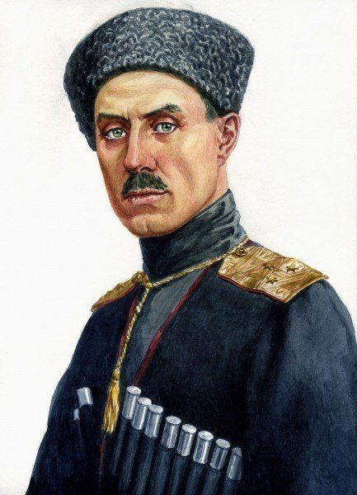
Врангель Пётр Николаевич
"Последний рыцарь Российской империи" - так его назвали историки. Участник Первой Мировой, особо отличившийся в то время. Своенравный, он не хотел давать советы генералитету, которые будут отвергнуты, а целью его было привести в действие свои планы. Пётр Николаевич, вместе со своим конным полком буквально совершил подвиг, успешно атаковав орудия немцев и впоследствии захватил их.

Slide 15
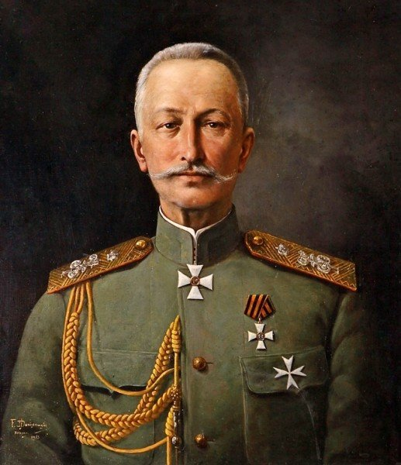
Алексей Алексеевич Брусилов
Строгий, внимательный, требовательный и дающий много опыта и знаний - вот как можно было охарактеризовать Алексея Алексеевича. По ходу Первой Мировой он показал себя как отличный генерал и сильный стратег. Один из его приказов формулировался так:
"Двенадцатой кавалерийской дивизии - умереть. Умирать не сразу, а до вечера".
Командовал восьмой армией, победил вторую австро-венгерскую армию, организовал отступление в условиях сверхтяжелых и совершил прорыв, названный его именем. После Первой Мировой войны командовал РККА.

Slide 16
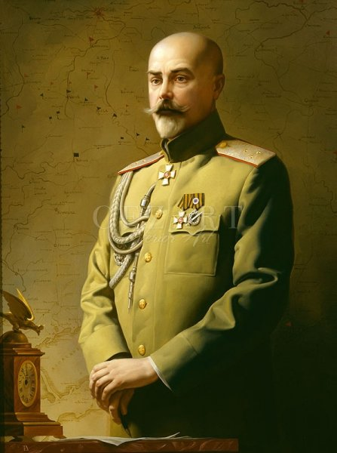
Деникин Антон Иванович
Военачальник четвертой стрелковой бригадой, Антон Иванович обладал множеством исключительно важных качеств, любил военное дело и был энергичным, усердным человеком. Его бригада обливалась кровью, но не давала себя уничтожить даже превосходящему по численности сопернику, отбиваясь и уничтожая ряды противника. Так, Николай II назвал её Железной за стойкость и отвагу. Не взирая на тяжесть того или иного боя, Деникин вместе со своей Железной бригадой (позже дивизия) добились успехов и показали героизм и храбрость.

Slide 17
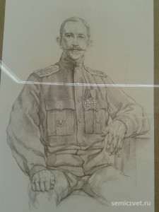
Александр Александрович Казаков (Козаков).
Русский ас-истребитель Императорского военно-воздушного флота. В период Первой мировой войны второй лётчик в истории (после Петра Нестерова), применивший воздушный таран, в котором сбил германский аппарат типа «Альбатрос», сам же благополучно приземлился. За этот подвиг 27 июля 1915г. был удостоен Георгиевского оружия.
21 декабря 1916г. у Луцка в одиночку атаковал двух вражеских «Бранденбург Ц1» и сумел сбить один из этих бомбардировщиков. За эту победу Казаков получил
орден Святого Георгия IV класса. За три года войны Казаков сбил лично 17 и в групповых боях ещё 15 самолётов противника и был признан самым результативным российским лётчиком-истребителем периода Первой мировой войны.

Slide 18
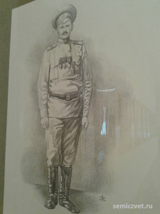
Василий Иванович Чапаев
Участник Первой мировой и Гражданской войн. Кавалер трех Георгиевских крестов и одной медали. Комдив Красной Армии.
На фронт Чапаев попал в январе 1915г. Воевал в 326-м Белгорайском пехотном полку 82-й пехотной дивизии в 9-й армии Юго-Западного фронта на Волыни и в Галиции. Был ранен. В июле 1915г. получил звание младшего унтер-офицера, а в октябре – старшего. Войну закончил в чине фельдфебеля. 28 сентября 1917г. вступил в большевистскую партию, и уже в октябре стал военным руководителем Николаевского красногвардейского отряда, затем занял пост уездного военного комиссара. В начале 1918г. Чапаев сформировал и возглавил 1-й и 2-й Николаевские полки, вошедшие в состав Красной Армии Саратовского Совета. В июне оба полка были сведены в Николаевскую бригаду, которую и возглавил Чапаев.

Slide 19
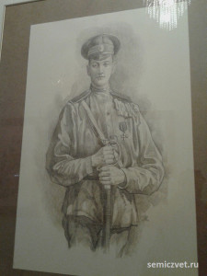
Николай Степанович Гумилёв.
Русский поэт Серебряного века, создатель школы акмеизма, переводчик, литературный критик, путешественник, офицер.В начале августа 1914г. Гумилёв записался добровольцем в армию. Он был зачислен вольноопределяющимся в Лейб-гвардии Уланский Её Величества полк, который был переброшен в Южную Польшу. За ночную разведку, которая состоялась перед первым сражением, 19 ноября, Приказом по Гвардейскому кавалерийскому корпусу от 24 декабря 1914г. за №30 Н.Гумилёв был награжден Георгиевским крестом IV степени и в январе 1915г. произведён в унтер-офицеры.
В 1915г. Николай Гумилёв воевал на Западной Украине (Волынь). 6 июля началась масштабная атака противника. Была поставлена задача удерживать противника до подхода пехоты. И эта операция была проведена успешно, причём было спасено несколько пулемётов, один из которых нёс Гумилёв. За это Приказом по Гвардейскому кавалерийскому корпусу от 5 декабря 1915г. он награжден знаком отличия военного ордена Георгиевского креста III степени. В 1916г. вышел сборник стихов Николая Гумилёва на военную тему «Колчан».

Slide 20
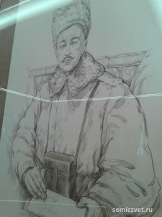
Дмитрий Михайлович Карбышев
Участник Первой мировой войны с первого дня. Воевал в Карпатах в составе 8-й армии генерала А.А.Брусилова (Юго-Западный фронт). В начале 1915г. участвовал в штурме крепости Перемышль. За храбрость и отвагу награждён орденом Святой Анны и произведён в подполковники. В 1916г. был участником знаменитого Брусиловского прорыва. Участник Советско-финской войны 1939-1940гг. В составе группы заместителя начальника Главного военно-инженерного управления по оборонительному строительству вырабатывал рекомендации войскам по инженерному обеспечению прорыва линии Маннергейма. 27 июня 1941г. при попытке выйти из окружения генерал Карбышев был тяжело контужен в бою и в бессознательном состоянии захвачен в плен. В ночь на 18 февраля 1945г. в концлагере Маутхаузен (Австрия) в числе других заключенных (около 500 человек) был после зверских пыток облит водой на морозе и погиб.

Slide 21
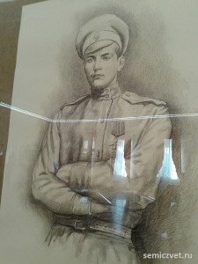
Родион Яковлевич Малиновский
Участник Первой мировой, Гражданской, Второй мировой войн, Гражданской войны в Испании. Министр обороны СССР, Маршал Советского Союза, дважды Герой Советского Союза.
Родился в Одессе. В 1914г. уговорил солдат, отправляющихся на фронт, взять его с собой в воинский эшелон, после чего был зачислен добровольцем в пулемётную команду 256-го Елисаветградского пехотного полка. За бой у Кавальвари получил первую боевую награду – Георгиевский крест IV степени и звание ефрейтора. С января 1918г. – в иностранном легионе 1-й Мароканской дивизии французской армии. Воевал до капитуляции Германии.

Slide 22
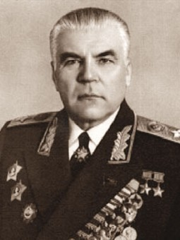
Малиновский Родион Яковлевич
Советский военачальник и государственный деятель. Полководец Великой Отечественной войны, Маршал Советского Союза (1944). Дважды Герой Советского Союза, Народный герой Югославии. Министр обороны СССР (1957—1967). Член ЦК КПСС (1956—1967).

Slide 23
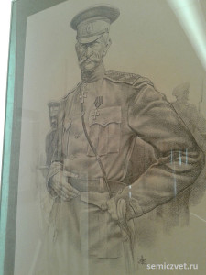
Алексей Алексеевич Брусилов
Русский и советский военачальник из дворянского рода Брусиловых, генерал от кавалерии, генерал-адъютант, главный инспектор кавалерии РККА. Участник Русско-японской, Первой мировой
и Гражданской войн. В Первую мировую войну – командующий 8-й армией в Галицийской битве. 15-16 августа 1914г. нанёс в ходе Рогатинских боёв поражение 2-й австро-венгерской армии, взяв в плен 20000человек и70 орудий.
С 17 марта 1916г. – главнокомандующий Юго-Западного фронта. В июне 1916г. провёл успешное наступление, применив неизвестную ранее форму прорыва позиционного фронта, заключавшуюся в одновременном наступлении всех армий.
был награждён Георгиевским оружием с бриллиантами.
Приняв революцию, А.А. Брусилов старался сочетать военное дело с новой действительностью

Slide 24
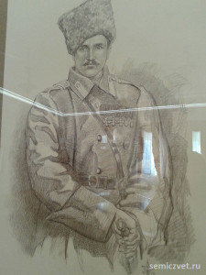
Иван Васильевич Тюленев
Участник Первой мировой, Гражданской и Второй мировой войн. Полный Георгиевский кавалер. Советский военачальник, генерал армии. Герой Советского Союза.
В Первой мировой войне воевал на Западном, Юго-Западном и Северном фронтах. Отличился в боях в Польше и под Двинском в Прибалтике. Вахмистр Тюленев за храбрость и мужество награжден шестью(!) Георгиевскими крестами В Великую Отечественную войну (1941-1945) командовал войсками Южного фронта, резервной и 28-й армии, Закавказского военного округа, Закавказского фронта.

Slide 25
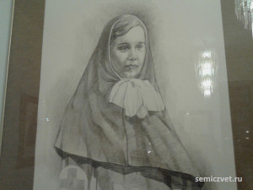
Римма Михайловна Иванова
Сестра милосердия. Единственная в России женщина, награжденная военным орденом Святого Георгия IV степени.
По окончании курсов, служила сестрой милосердия во втором земском «Епархиальном госпитале» в своём родном Ставрополе. 17 января 1915г. ушла добровольцем на фронт под мужским именем. Когда же этот факт раскрылся, стала служить под своим именем. За мужество при спасении раненых, была удостоена Георгиевского креста IV степени и двух Георгиевских медалей. Во время боя под огнём оказывала помощь раненым. Когда во время боя погибли оба офицера роты, она подняла роту в атаку и бросилась на вражеские окопы. Позиция была взята, но сама героиня получила смертельное ранение. Ей только исполнился 21 год. Указом Николая II, в виде исключения, героиня была посмертно награждена офицерским орденом Святого Георгия IV степени.

Slide 26
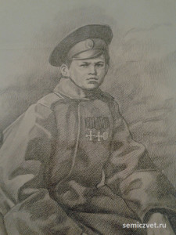
Вася Наумов
Двенадцатилетний Вася Наумов добирался в «бойцы» из сибирского села Каретниково 4 000 вёрст. Преодолев долгий, полный всевозможных испытаний и препон путь, он стал разведчиком, удостоился двух солдатских Георгиевских крестов и Георгиевской медали, был произведен в унтер-офицеры, был дважды ранен. По сообщениям военной печати, юные воины были и в других воюющих державах – Сербии, Бельгии, Франции, Англии, Германии, Турции. Но это были единичные случаи. В России появление юных патриотов-добровольцев 10-16 лет на фронтах Первой Мировой стало массовым явлением и насчитывало несколько тысяч человек.

Slide 27
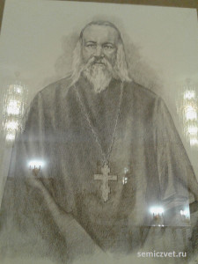
Иеромонах Антоний (Василий Смирнов)
Иеромонах Русской православной церкви, судовой священник минного заградителя«Прут». 29 октября 1914г. на минном заградителе «Прут», обстреливаемом вражескими кораблями, начался пожар. Командир «Прута», капитан 2-го ранга Г.А.Быков приказал готовить корабль к затоплению. Команда открыла кингстоны и начала высаживаться на шлюпки. Иеромонах о. Антоний отказался покидать корабль. На предложения моряков сесть в шлюпку, он произнес только: «Спасайтесь сами. Мест в шлюпках на всех не хватит, вы молоды, а я уже пожил на белом свете». В ризе, с крестом и Евангелием в руках, о.Антоний до последнего момента благословлял членов экипажа «Прут», стоя на нижней ступеньке трапа. Затем направился внутрь гибнущего корабля. В 8 часов 40 минут горящий «Прут» с развевающимся на мачте Андреевским флагом, непобежденный, ушёл на дно.
О.Антоний стал первым из тринадцати священнослужителей русской армии и флота, которые в течение Первой мировой войны были награждены орденом Святого Георгия IV степени. К тому же он стал первым священником, кого наградили этим орденом посмертно.

Slide 28
Итоги Первой мировой войны

Slide 29
Последствия войны для Германии: Германия, во главе с кайзером Вильгельмом, развязала войну. Поэтому для нее наказание стало суровым. Условия, которые Германия должна была выполнить, были следующими: 1. Страна должна выплатить 132 миллиона марок золотом, чтобы возместить ущерб государствам-победителям. 2Часть земель Германия должна отдать странам-союзницам: Эльзас и Лотарингия вновь стали землями Франции, Восточная Пруссия отошла Польше, а Данциг стал независимой территорией. 3. Немецкая армия не должна насчитывать более 100 тысяч человек, при этом должна прекратиться работа военной промышленности;

Slide 30
Итоги Первой мировой войны для России: 1.Уменьшение территории – передача территории Польши, Украины и прочих земель; 2.Роспуск армии; Весь флот должен быть выведен из Финляндии и Прибалтики; 3.Черноморский флот должен быть передан союзникам Германии.

Slide 31
Демографическая катастрофа. Последствия Первой мировой войны не сравнятся ни с одной предшествовавшей войной. Она длилась более 4 лет, в ней участвовали 38 стран и 1,5 миллиарда человек. Всего в армию было призвано 70 млн. солдат с обеих сторон. В Российской Империи было призвано 16 млн. человек, из них: 2 млн. погибли, 3 млн. были ранены, 3,5 млн попали в плен. Огромным было число погибших среди мирных жителей. К концу войны их число достигло 15 млн. человек. Были разрушены многие города и деревни, сотни тысяч людей остались без жилья, пришло в упадок сельское хозяйство. Из-за разрухи пронеслась эпидемия испанского гриппа (так называемой «испанки») – болезни, унесшей, по разным оценкам, от 50 до 10 миллионов (!!!) жизней.

